Slide 1

Duoc UC-Sede maipú
PMV CAPSTONE
Nicolas Dendal
Yerko Gómez
Sección: 708D

Slide 2


INTRODUCCIÓN
La escuela de karate Hayashi ha shito ryu kai, requiere nuevos avances para aumentar su rango de clientes, así como facilitar el acceso a los estudiantes y apoderados a la información de lo que ocurre respecto a eventos y clases, como también a pagos.
Por lo que con el fin de encontrar una solución efectiva, nosotros diseñamos Hayashi ha online, una plataforma web destinado al manejo de información de la escuela de karate.

Slide 3
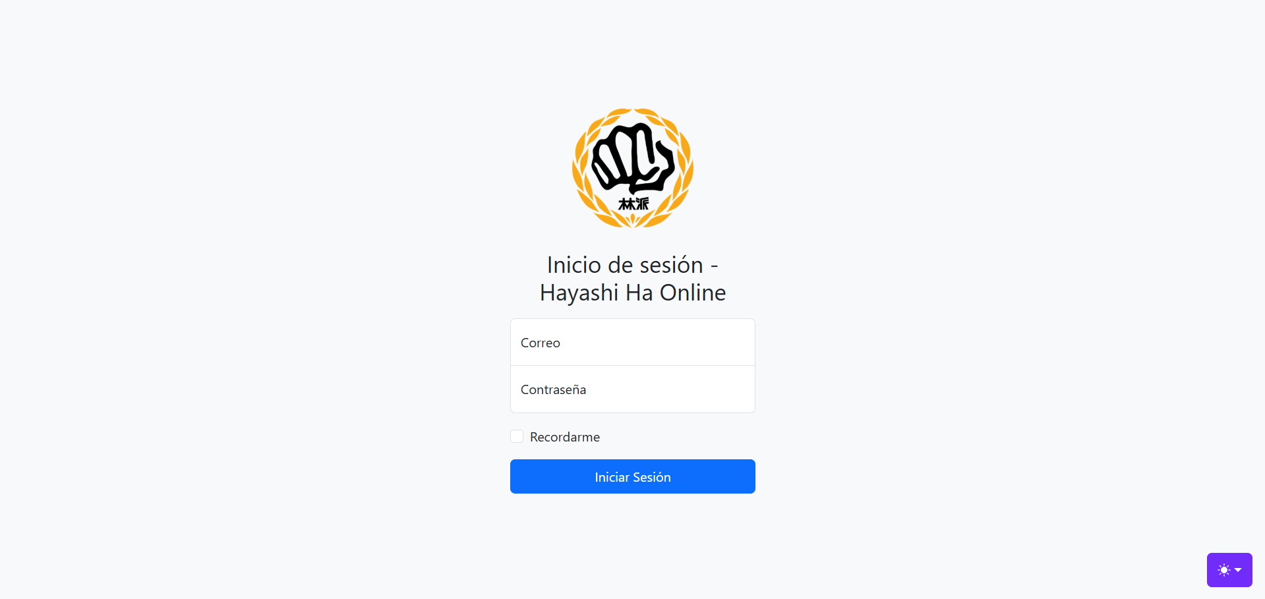
INICIO DE SESIÓN

Slide 4

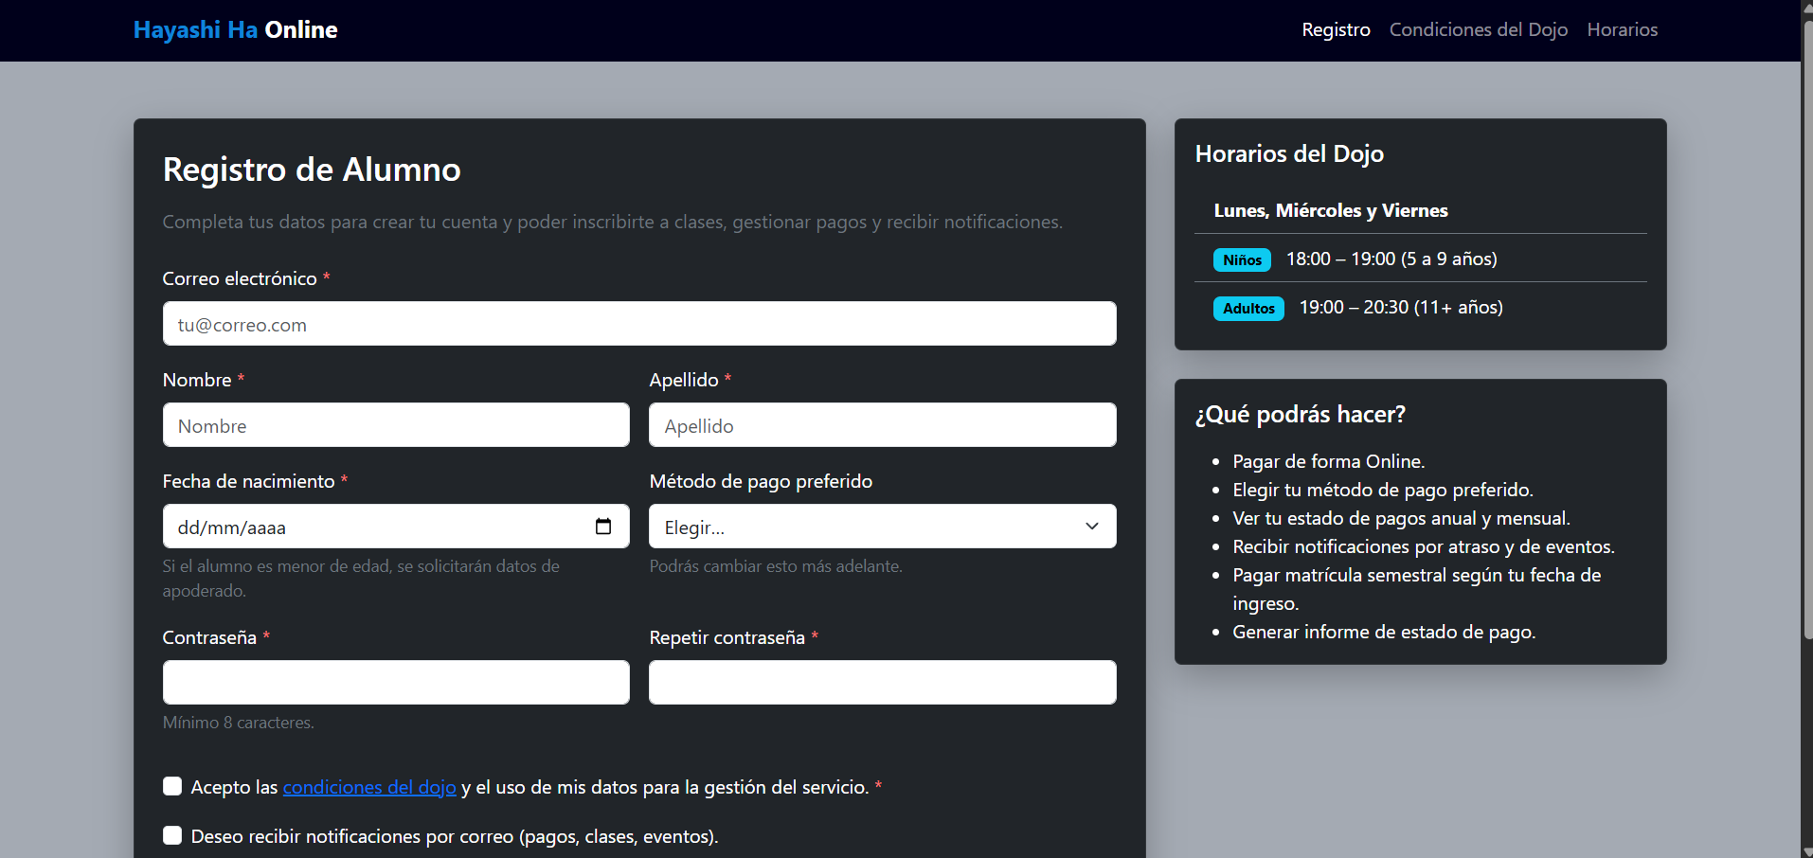

REGISTRO

Slide 5

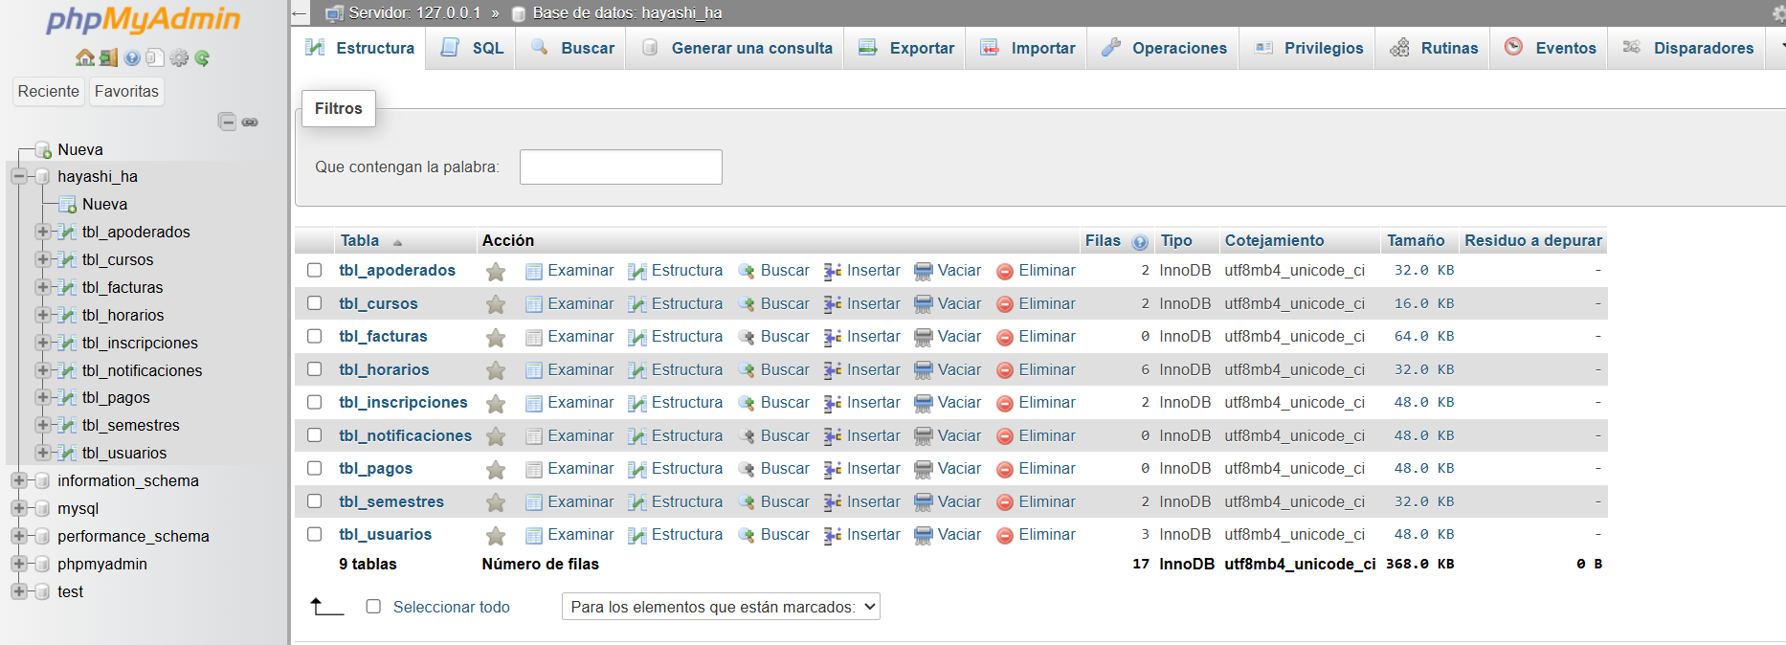
TABLAS EN LA BASE DE DATOS

Slide 6
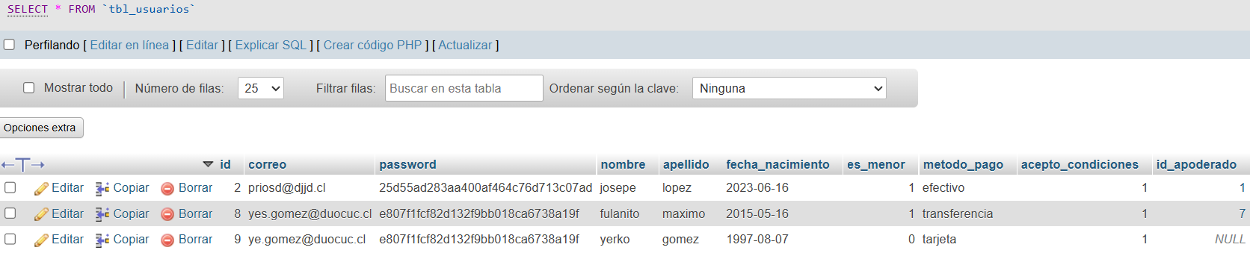
TABLAS DE USUARIOS

Slide 7
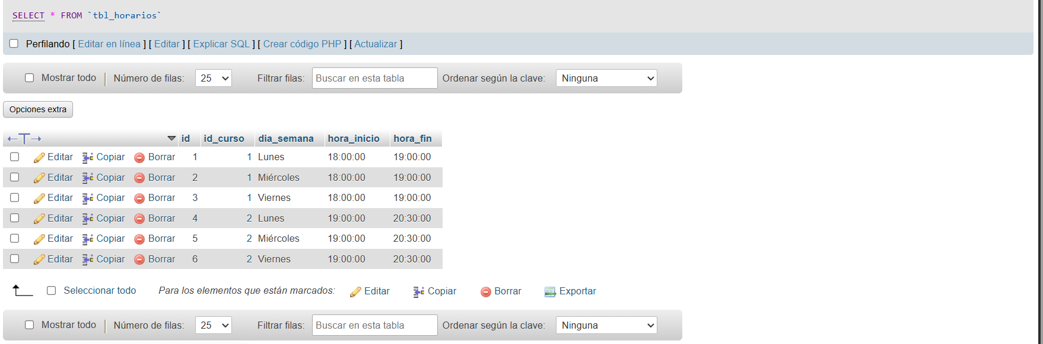
BASE DE DATOS- HORARIOS

Slide 8
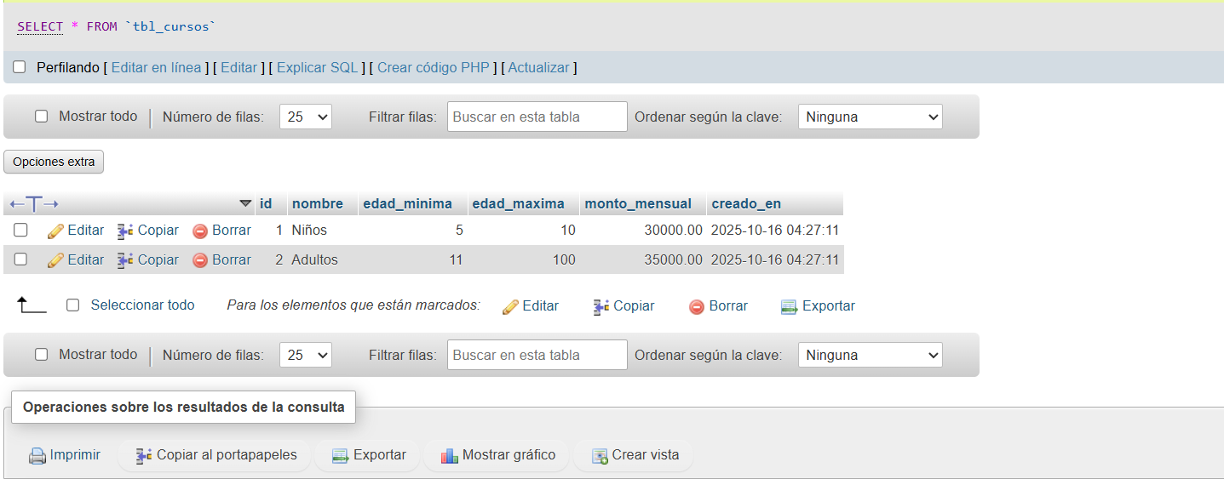
CURSOS

Slide 9
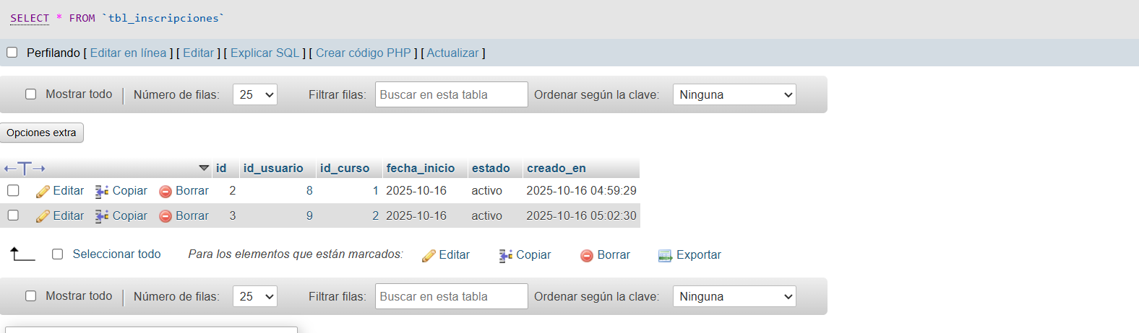
INSCRITOS Y SU CURSO

Slide 10
Conclusión

Slide 11
GRACIAS
Por su tiempo y atención.

